Slide 1
Samhandling om ernæring
Mari Helene Kårstad
Klinisk ernæringsfysiolog
Ernæringskoordinator

Slide 2
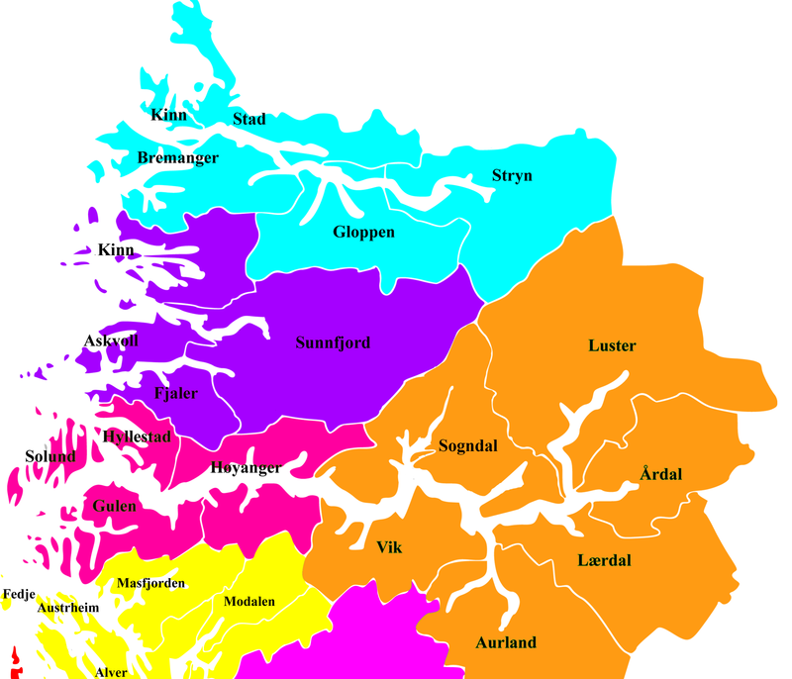
Problemstilling
Ernæringsarbeid i helsetenesta i Sogn og Fjordane
– korleis sikre god og riktig ressursbruk?

Slide 3
Bakgrunn
Seksjon klinisk ernæring opplev aukande behov når det gjeld ernæringsbehandling og ernæringskompetanse
Helse Førde har 2,8 stillingar
Det ingen klinisk ernæringsfysiolog i kommunane i Sogn og Fjordane

Slide 4
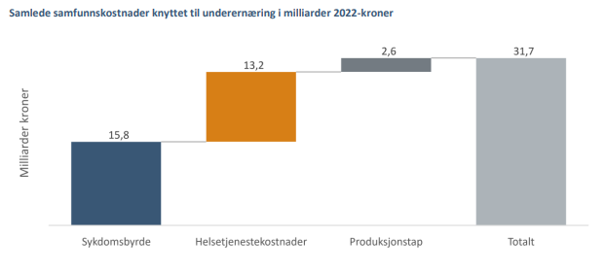
Kva kostar underernæring? 32 milliardar totalt 13 milliardar - helsetenestekostnader
Sykdomsrelatert underernæring skiller seg fra de fleste andre utbredte sykdomsområder ved at tilstanden dokumenteres svært dårlig.

Slide 5
Helsekostnader: 36 milliardar
Produksjonstap – 70 milliarder
Sykdomsbyrde – 132 milliarder

Slide 6
Ernæringskompetanse i kommunen:
Systematisk ernæringsarbeid
Oppgave- og kompetanseglidning mellom profesjonar og helsepersonell

Slide 7
Helse Bergen
Vedtatt retningslinjer for samhandling om ernæringsstatus og ernæringsbehandling
Vedtatt Fagleg nettverk for ernæringsarbeid i Helsefelleskapet

Slide 8
Diskusjon
Korleis styrke ernæringsområdet i helsetenesta?

